Slide 1
ELEKTRONSKO NASILJE
Poljoprivredna škola – Bačka Topola
Mart 2020.

Slide 2
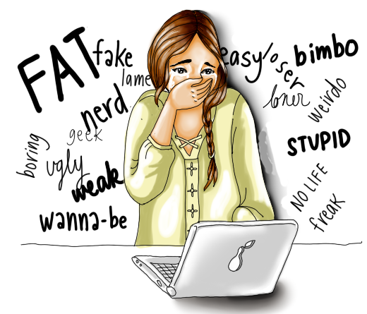
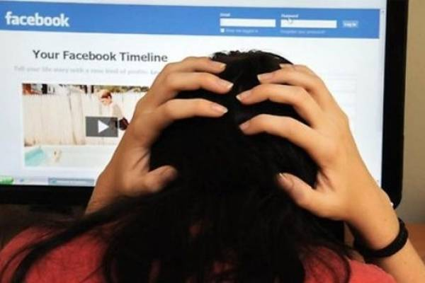
Šta je ELEKTRONSKO NASILJE?
Elektronsko nasilje uključuje bilo kakav oblik slanja poruka putem interneta ili mobilnih telefona. Ima za cilj povređivanje, uznemiravanje ili bilo kakvo drugo nanošenje štete detetu, mladom ili odraslom čoveku koji ne može da se zaštiti od takvih postupaka. Pojavljuje se u obliku tekstualnih ili video poruka, fotografija ili poziva.

Slide 3
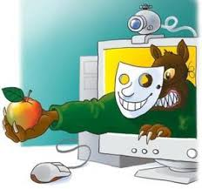
Na koji način se ispoljava:
slanjem uznemirujućih poruka mobilnim telefonom, e-mailom ili na chatu
krađom ili promenom lozinke za bilo koju društvenu mrežu
objavljivanjem privatnih podataka ili neistina na društvenim mrežama ili bilo gde na internetu
pisanjem uvredljivih komentara
slanjem uznemirujućih slika putem facebook-a, instagrama, viber-a i ostalih društvenih mreža i oblika komunikacije putem interneta i postavljanjem internet ankete o žrtvi
slanjem virusa na e-mail ili mobilni telefon
slanjem pornografije i neželjene pošte na e-mail ili mobilni telefon
lažnim se predstavljanjem kao drugo dete

Slide 4
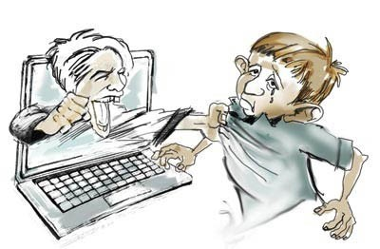
BUDI OPREZAN!
Mobilni i internet omogućavaju ti da si uvek u toku i uvek prisutan svuda. Možeš brzo doći do informacija koje ti trebaju, razgovarati i zabavljati se sa prijateljima, ali i upoznavati decu i mlade iz različitih delova sveta. Možeš da razmenjuješ mišljenja s drugima, igrati igrice, pratiti novosti i zanimljivosti.
MEĐUTIM...

Slide 5
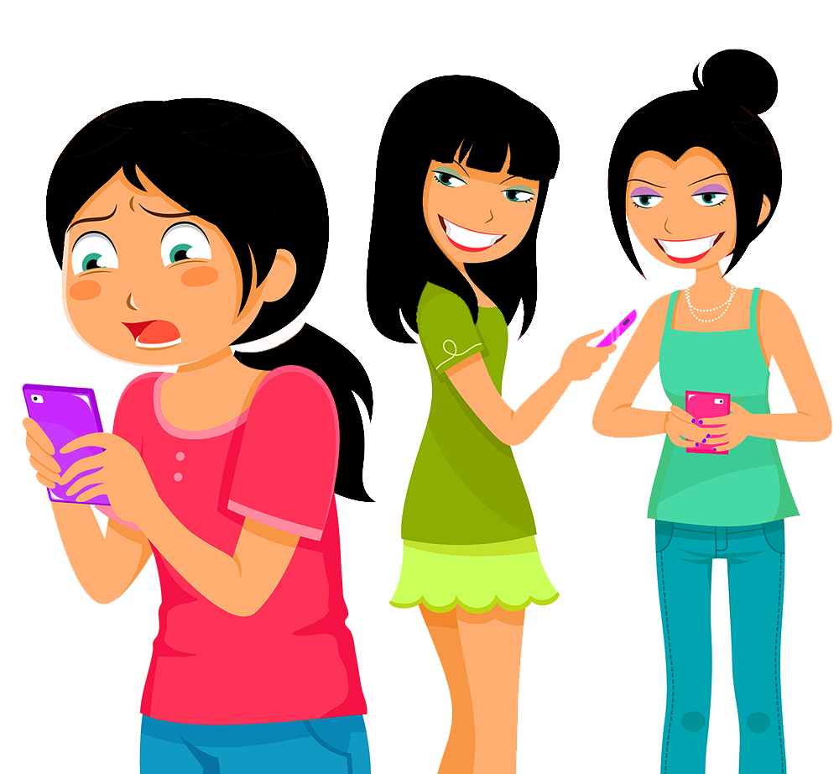
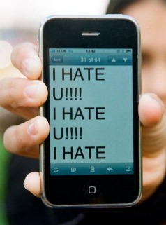
...mobilni i internet, uprkos svim svojim mogućnostima, ipak su samo alati. Nažalost, postoje neki koji koristeći se ovim alatima vređaju i uznemiravaju druge. U njihovim rukama mobilni i internet pretvaraju se u moćno oružje

Slide 6
Šta da uradim ukoliko prepoznam elektronsko nasilje?
Nemoj ostati "skrštenih ruku". Pokaži solidarnost i odgovornost.
Nemoj se uključivati u nasilje i raspirivati loša osećanja.
PODRŽI osobu koja trpi nasilje: pomozi joj da preduzme adekvatne tehničke mere zaštite, podrži je da nasilje prijavi ili se obrati za pomoć, saslušaj je.
Prijavi razrednom staresini, roditeljima, pedagogu, psihologu ili bilo kojoj osobi u koju imas poverenje.

